Slide 1
Нравственные законы в современном мире

Slide 2
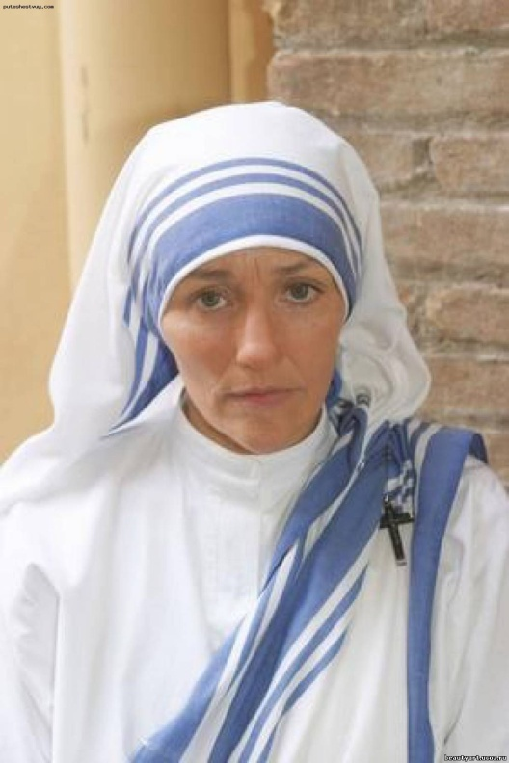
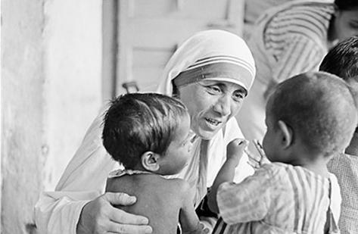
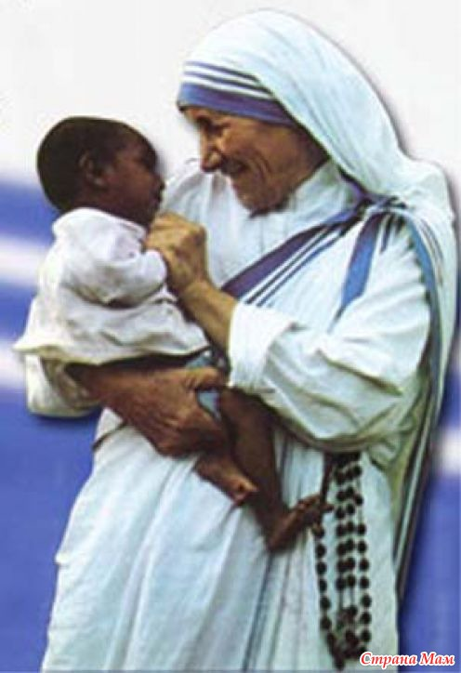

Slide 3
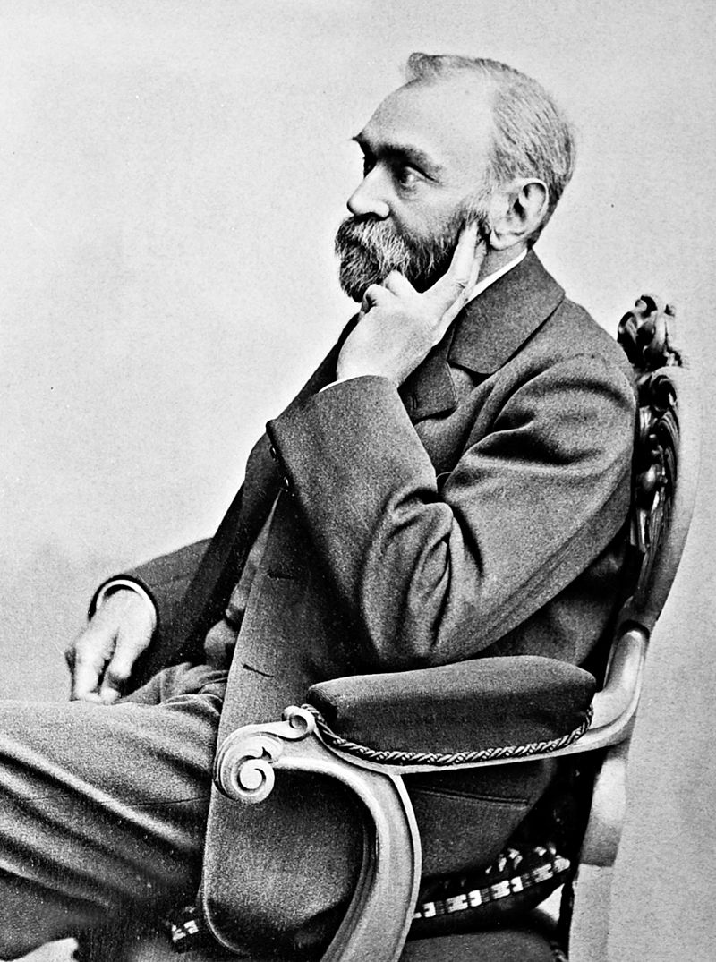
Альфред Нобель, шведский инженер-химик, изобретатель и промышленник

Slide 4
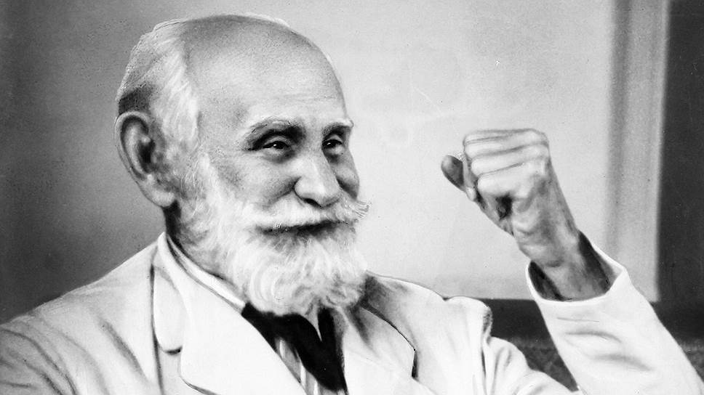
Нобелевская премия

Slide 5
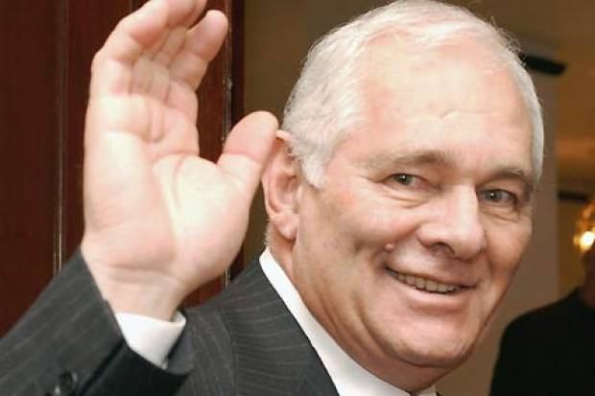
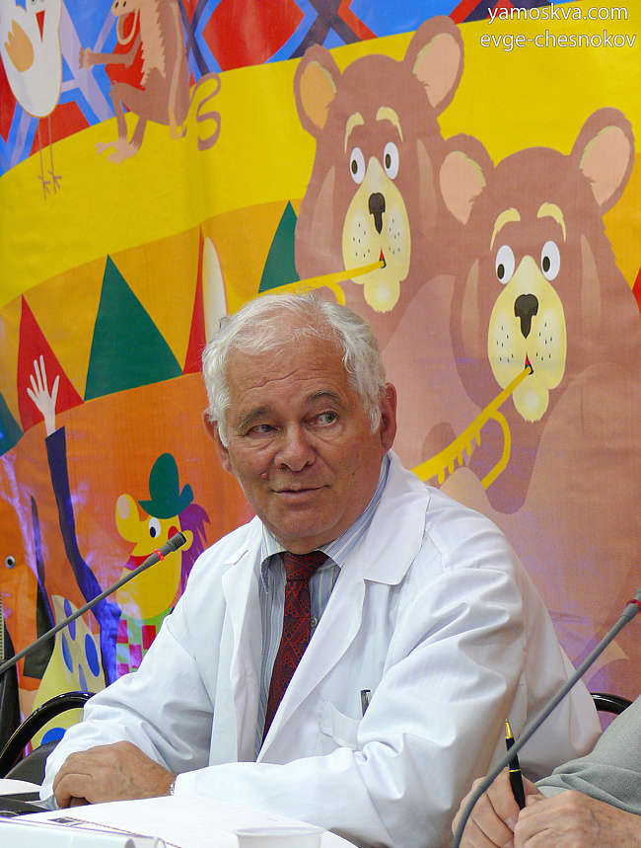

Slide 6
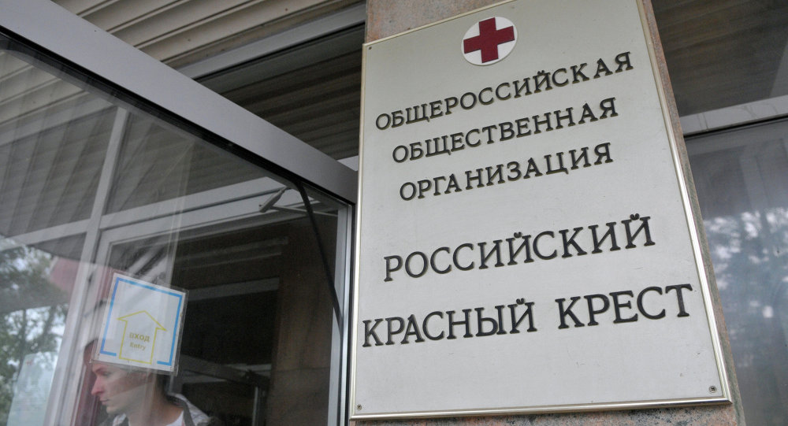
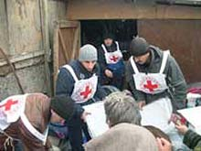

Slide 9
Вера Николаевна Семёнова – сестра милосердия, погибла от ран, полученных во время германской бомбардировки под Ковелем.
(1897 -23.08.1916)

Slide 10
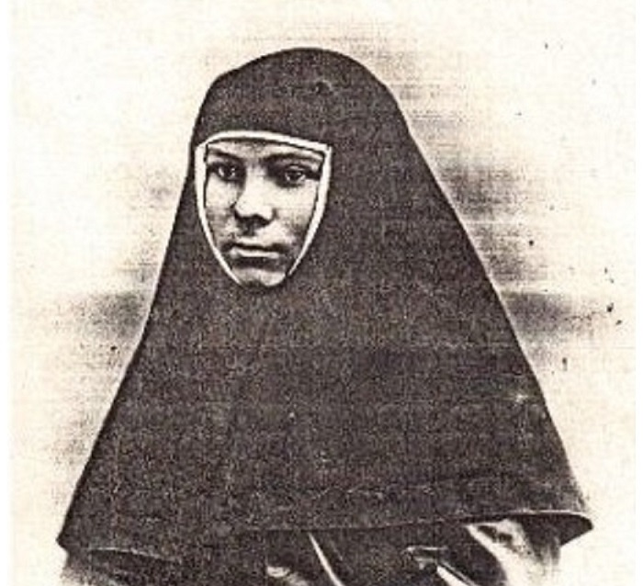
Ольга Иннокентьевна Шишмарёва, находясь на передовых позициях, была тяжело ранена осколком немецкого снаряда. Умерла от раны. (1896 – 23.03.1915)

Slide 12
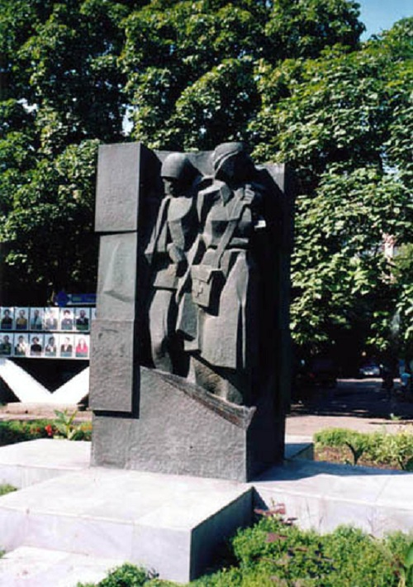

Slide 13
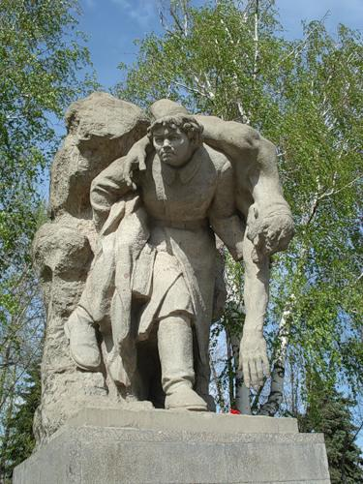

Slide 14
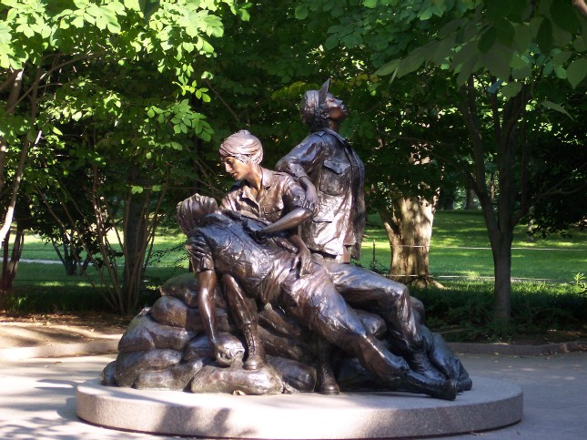

Slide 15
Д/З:
Рассказ о сёстрах милосердия
Рассказ об истории создания памятника сестре милосердия

Slide 16
На уроке я работал …
Своей работой на уроке я … Урок для меня показался … За урок я … Мое настроение ...
Материал урока мне был …
Домашнее задание мне кажется …
активно / пассивно доволен / не доволен коротким / длинным не устал / устал стало лучше / стало хуже понятен / не понятен полезен / бесполезен интересен / скучен
лёгким/ трудным интересно / не интересно

